Slide 1

Ứng dụng tỉ lệ bản đồ
(tiếp theo)

Slide 2
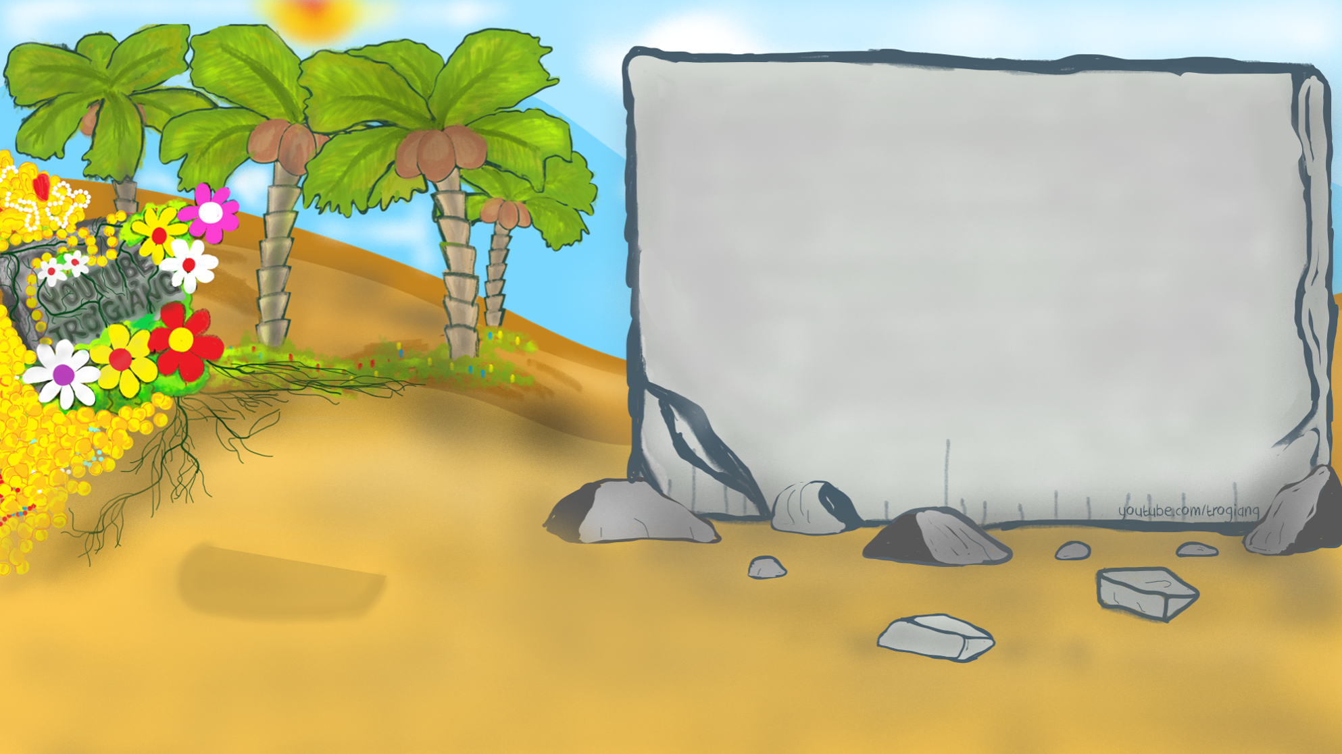













TRÒ CHƠI
ĐI TÌM KHO BÁU

Slide 3


Slide 4



Khoảng cách giữa hai điểm A và B trên thực tế là 20m. Trên bản đồ tỉ lệ 1 : 500, khoảng cách giữa hai điểm đó là mấy xăng-ti-mét ?
B A Tỉ lệ 1 : 500

Slide 5




Khoảng cách giữa hai điểm A và B trên thực tế là 20m. Trên bản đồ tỉ lệ 1 : 500, khoảng cách giữa hai điểm đó là mấy xăng-ti-mét ?
B A Tỉ lệ 1 : 500
4cm

Slide 6
* Bài toán 1: Khoảng cách giữa hai điểm A và B trên thực tế là 20m. Trên bản đồ tỉ lệ 1 : 500, khoảng cách giữa hai điểm đó là mấy xăng-ti-mét ?
Bài giải
B ? cm A Tỉ lệ 1 : 500
20m = 2000cm
Khoảng cách giữa hai điểm A và B
trên bản đồ là:
2000 : 500 = 4 (cm)
Đáp số: 4cm

Slide 7


Quãng đường từ nhà đến ngọn núi Tàu là 41km. Trên bản đồ tỉ lệ 1 : 1 000 000, quãng đường đó dài bao nhiêu mi-li-mét ?
Bài giải
41km = 41 000 000 mm
Quãng đường từ nhà đến núi Tàu trên bản đồ dài là:
41 mm
41 000 000 : 1 000 000 = 41 (mm)
Đáp số: 41 mm

Slide 8

Tặng các bạn câu thần chú này.
Hãy nhớ đến câu thần chú ta tặng nếu bạn gặp khó khăn khi tìm kho báu nhé!
Muốn tính độ dài trên bản đồ ta lấy độ dài thực tế chia cho mẫu số của tỉ lệ bản đồ

Slide 9
Muốn tìm độ dài trên bản đồ ta lấy độ dài thực tế chia cho mẫu số
của tỉ lệ bản đồ

Slide 10






Tỉ lệ bản đồ: 1 : 10 000
Độ dài thật: 5 km
Độ dài trên bản đồ: … cm
Hết giờ
0
5
1
3
4
6
7
8
2
10
9
Câu 1
A
B
c
D

Slide 11




Tỉ lệ bản đồ: 1 : 5 000
Độ dài thật: 25 m
Độ dài trên bản đồ: … mm
Hết giờ
0
5
1
3
4
6
7
8
2
10
9
Câu 2
A
B
c
D

Slide 12

Tỉ lệ bản đồ: 1 : 20 000
Độ dài thật: 2 km
Độ dài trên bản đồ: … dm
Hết giờ
0
5
1
3
4
6
7
8
2
10
9
Câu 3
A
40 000 dm
B
1 dm
c
4 dm
D

Slide 13

Hết giờ
0
5
1
3
4
6
7
8
2
10
9
Quãng đường từ bản A đến B dài 12km. Trên bản
đồ tỉ lệ 1 : 100 000, quãng đường đó dài bao
nhiêu xăng-ti-mét?
Câu 4

Slide 14
* Bài 2: Quãng đường từ bản A đến bản B dài 12 km. Trên bản đồ tỉ lệ 1: 100 000, quãng đường đó dài bao nhiêu xăng- ti- mét?
Tóm tắt
Tỉ lệ: 1 : 100 000
Độ dài từ A đến B: 12 km
Độ dài từ A đến B trên bản đồ: … cm?
Bài giải
12km = 1 200 000 cm
Quãng đường từ bản A đến bản B trên bản đồ là:
1 200 000 : 100 000 = 12 (cm)
Đáp số: 12 cm

Slide 15
Muốn tìm độ dài trên bản đồ ta làm như thế nào?
Hết giờ
0
5
1
3
4
6
7
8
2
10
9
Câu 5
Ta lấy độ dài thực tế nhân với mẫu số của tỉ lệ bản đồ
A
B
Ta lấy độ dài thu nhỏ chia cho mẫu số của tỉ lệ bản đồ
c
Ta lấy độ dài thu nhỏ nhân với mẫu số của tỉ lệ bản đồ
Ta lấy độ dài thực tế chia cho mẫu số của tỉ lệ bản đồ
D

Slide 16

CHÀO TẠM BiỆT
CÁC EM !

